Slide 1
販売データ CSV
商品情報
マッチング
アプリ
商品販売データCSV
商品情報 CSV

Slide 2
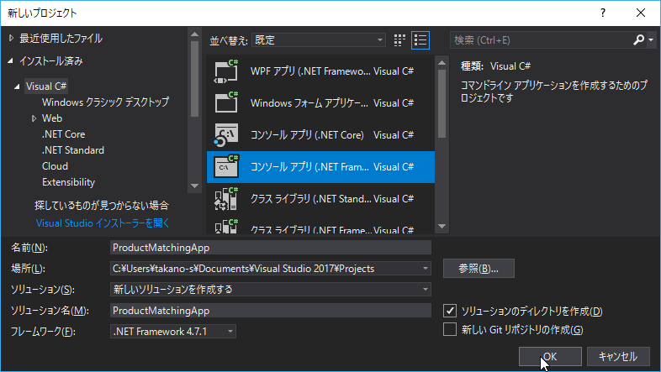

Slide 3
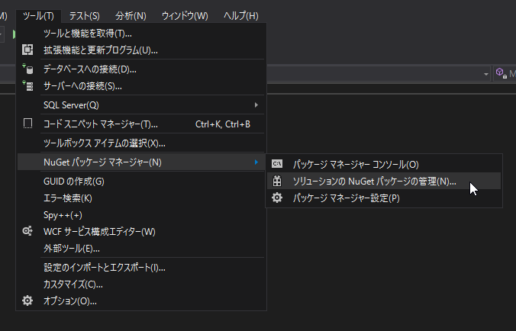
1
2
3

Slide 4
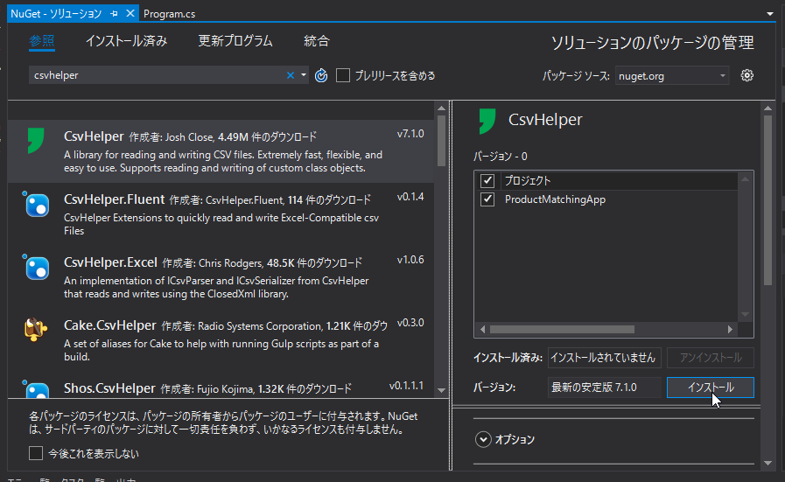
4
5
6
7
8

Slide 5
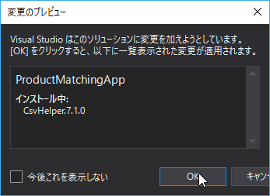
9

Slide 6
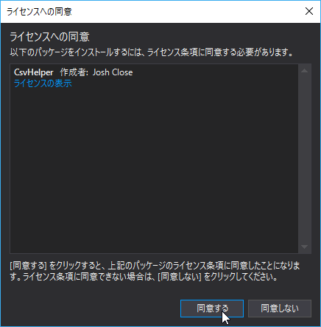
10

Slide 7
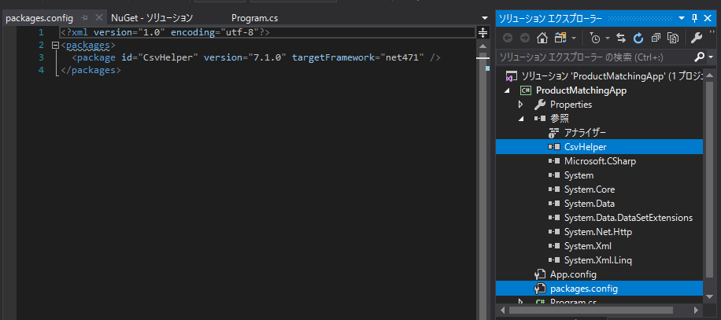
11
12

Slide 8
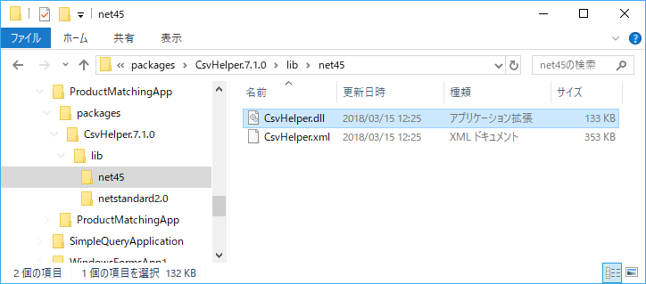
13

Slide 9
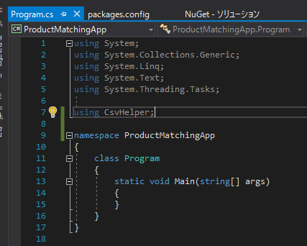
14

Slide 10
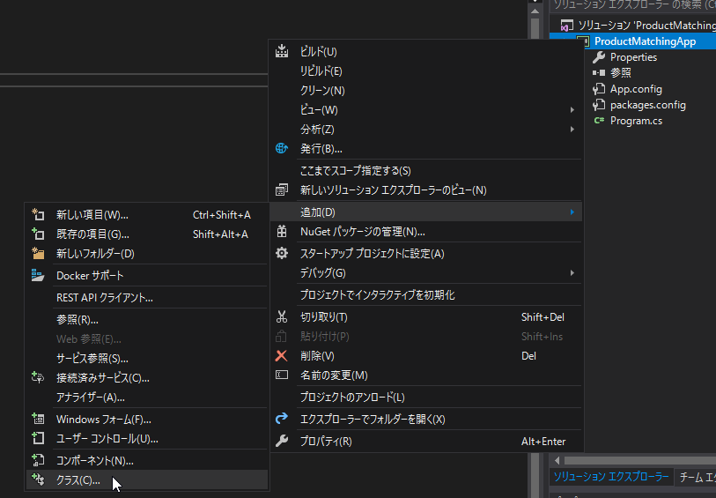
1
2
3

Slide 11
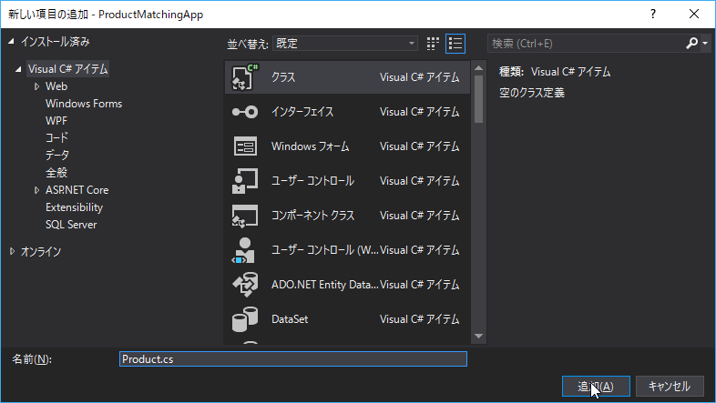
4
5

Slide 12


Slide 13
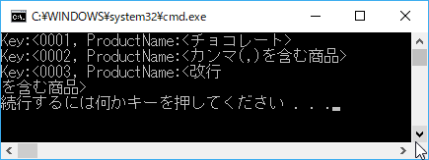

Slide 14
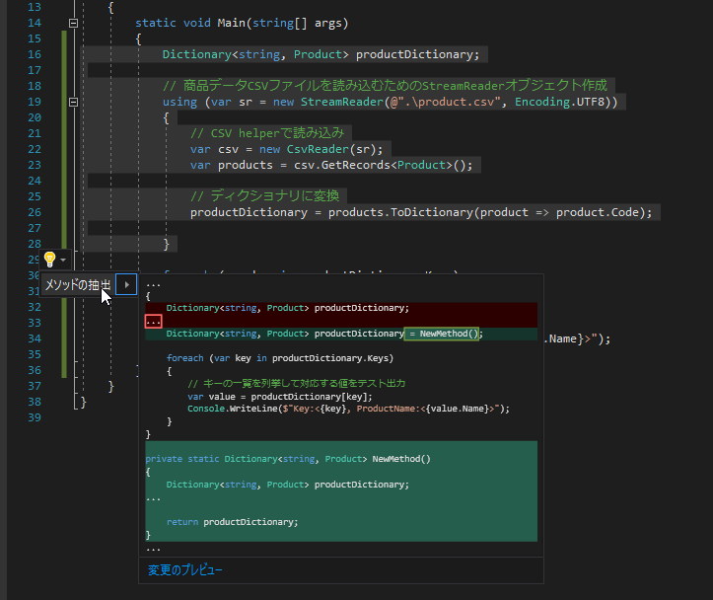

Slide 15


Slide 16


Slide 17


